Slide 1
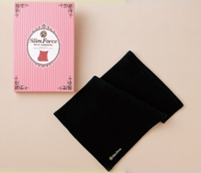
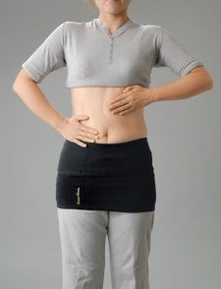
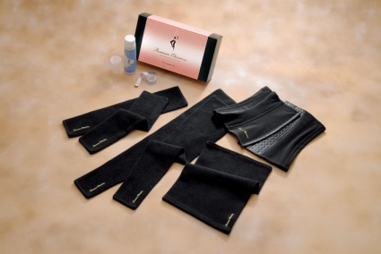
ご予約は３月まで！
大好評！
サポーターシリーズキャンペーン
１
サポーターシリーズ25,000円以上ご購入
・セルサーゲルパックコース 1回無料
（通常1回 7,500円）
例：ウエストサポーター 25,000円
２
サポーターシリーズ30,000円以上ご購入
・セルサーゲルパックコース 1回無料
･遠赤マット・脚マッサージ 1回サービス
例：ウエストサポーター・ボディフィットジェル
33,000円
３
サポーターシリーズ50,000円以上ご購入
・セルサーゲルパックコース 1回無料
・遠赤マット・脚マッサージ 2回サービス
例：ウエストサポーター・サポートニッパー
ボディフィットジェル 51,000円
♡お客様のお声♡
細くなってるー！
くびれができたー！
（ウエストサポーター・ニッパー）
すっごく温かい！（おやすみソックス・ソックス）
※金額は全て税抜価格です

